Slide 1
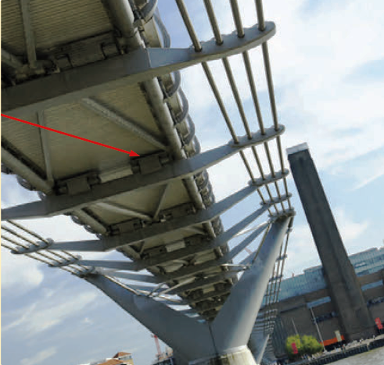
UNIVERSIDAD NACIONAL DEL CALLAO
FACULTAD DE INGENIERÍA MECÁNICA Y DE ENERGÍA
SEMANA 03: MOVIMIENTO ARMONICO SIMPLE
Movimiento Armónico Simple (MAS).
Cinemática del MAS. Dinámica del MAS. Energía de un oscilador armónico simple.

Slide 2
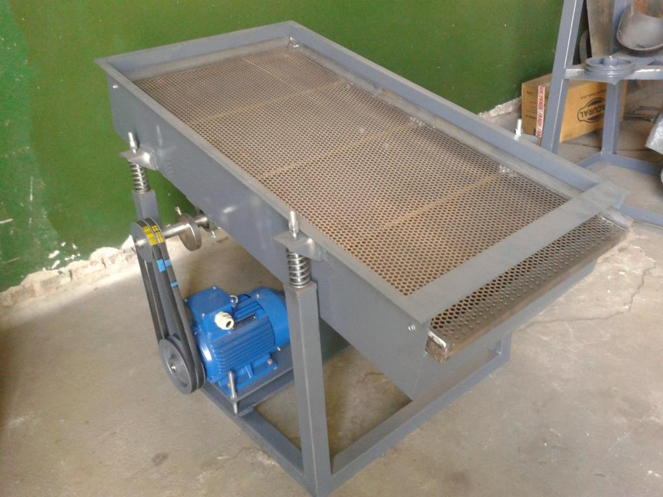
UNIVERSIDAD NACIONAL DEL CALLAO
FACULTAD DE INGENIERÍA MECÁNICA Y DE ENERGÍA
OBSERVA LA IMÁGEN . . .
¿Qué opinión tienes al respecto?

Slide 3
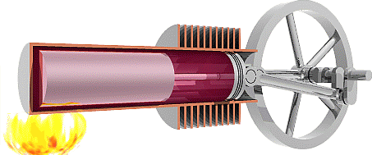
UNIVERSIDAD NACIONAL DEL CALLAO
FACULTAD DE INGENIERÍA MECÁNICA Y DE ENERGÍA
PENSEMOS. . .
¿Qué entiendes por movimiento periódico? ¿Qué entiendes por fuerza restauradora? ¿Qué es el movimiento armónico simple?
¿La energía mecánica se conserva en el MAS?

Slide 4

UNIVERSIDAD NACIONAL DEL CALLAO
FACULTAD DE INGENIERÍA MECÁNICA Y DE ENERGÍA
PROPÓSITO
Al termino de la sesión, el estudiante resuelve problemas de cinemática y dinámica del movimiento armónico simple de forma correcta, con orden y precisión en el cálculo.

Slide 5
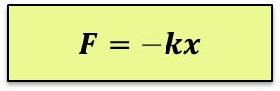
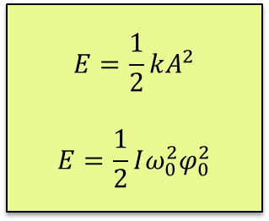
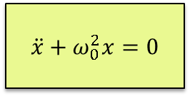
UNIVERSIDAD NACIONAL DEL CALLAO
FACULTAD DE INGENIERÍA MECÁNICA Y DE ENERGÍA
CONTENIDO TEMÁTICO
MOVIMIENTO ARMONICO SIMPLE
MOVIMIENTO ARMONICO SIMPLE
CANTIDADES FÍSICAS
LEY DE HOOK
ECUACIÓN CANÓNICA DEL MAS
ENERGÍA DEL MAS
Es un movimiento periódico representado por las funciones armónicas seno o coseno que es generado por un sistema afectado por una fuerza predominante de naturaleza restauradora.
Deformación lineal
Fuerza.
Posición
Velocidad.
Aceleración.
Energía
$$F=−kx$$
$$E=\frac{1}{2}kA^{2}$$
$$E=\frac{1}{2}Iω_{0}^{2}φ_{0}^{2}$$
$$\ddot{x}+ω_{0}^{2}x=0$$

Slide 6
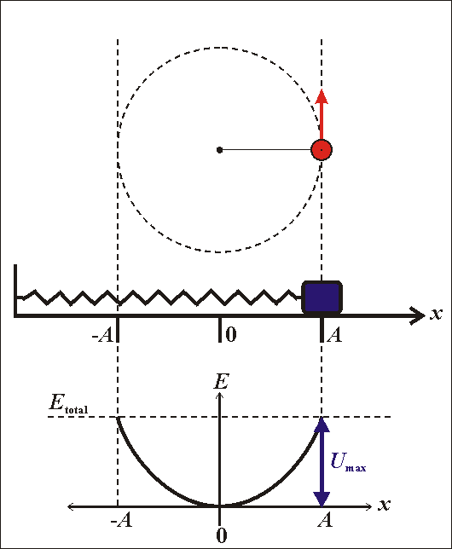
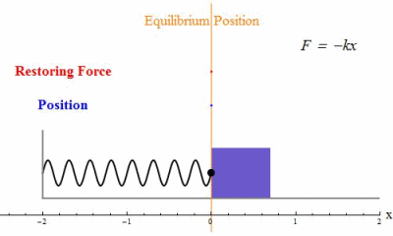
UNIVERSIDAD NACIONAL DEL CALLAO
FACULTAD DE INGENIERÍA MECÁNICA Y DE ENERGÍA
MOVIMIENTO ARMONICO SIMPLE
El MAS es aquel movimiento periódico, que expresa la respuesta de la naturaleza cuando a un sistema sometido solo a fuerzas restauradoras se la separa de su posición de equilibrio y su movimiento es representado por una función armónica.

Slide 7
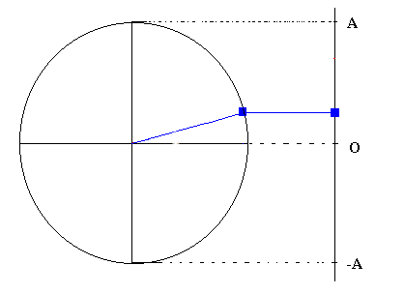
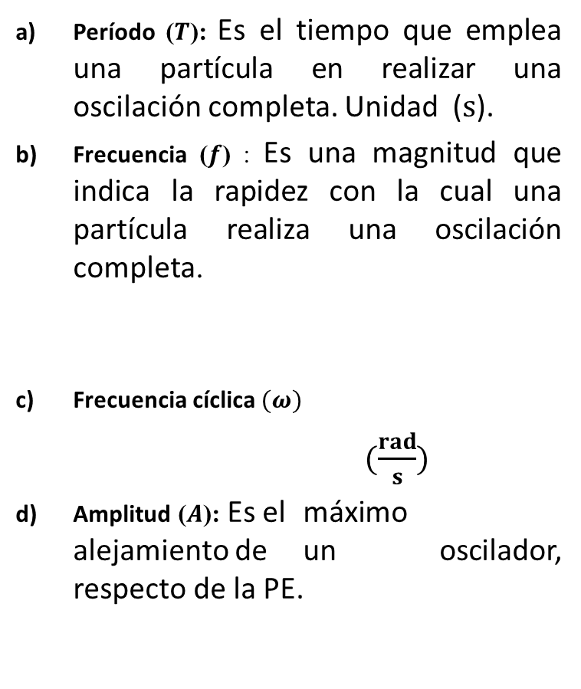

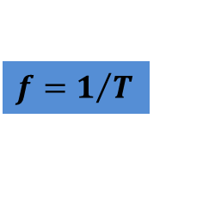
UNIVERSIDAD NACIONAL DEL CALLAO
FACULTAD DE INGENIERÍA MECÁNICA Y DE ENERGÍA
Variables dinámicas del mas
Período ($T$): Es el tiempo que emplea una partícula en realizar una oscilación completa. Unidad ($s$).
Frecuencia ($f$) : Es una magnitud que indica la rapidez con la cual una partícula realiza una oscilación completa.
Frecuencia cíclica$(ω)$
$(\frac{rad}{s})$
Amplitud ($A$): Es el máximo alejamiento de un oscilador, respecto de la PE.
$$f=1/T$$
Hertz $(Hz)$

Slide 8
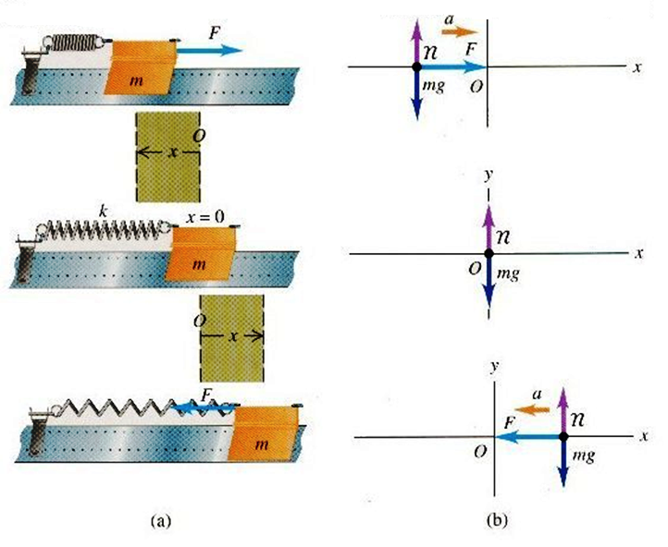
UNIVERSIDAD NACIONAL DEL CALLAO
FACULTAD DE INGENIERÍA MECÁNICA Y DE ENERGÍA
Ecuación canónica del mas
Como

Slide 9
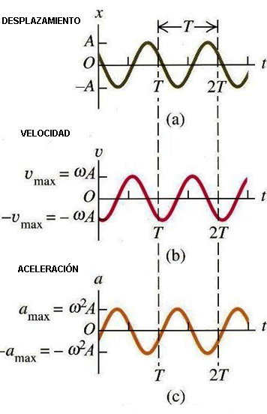
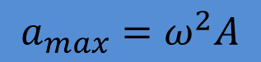
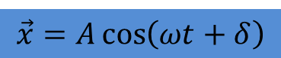
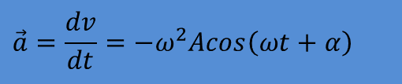
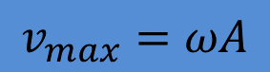
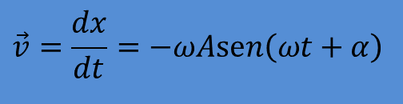
UNIVERSIDAD NACIONAL DEL CALLAO
FACULTAD DE INGENIERÍA MECÁNICA Y DE ENERGÍA
CINEMÁTICA DEL MAS
De la ecuación:
$$\vec{x}=A\cos\left(ωt+δ\right)$$
, se tiene:
Ecuación de la velocidad :
$$\vec{v}=\frac{dx}{dt}=−ωA\text{se}n\left(ωt+α\right)$$
$$v_{max}=ωA$$
Ecuación de la aceleración:
$$\vec{a}=\frac{dv}{dt}=−ω^{2}Acos\left(ωt+α\right)$$
$$a_{max}=ω^{2}A$$
Periodo del MAS:

Slide 10
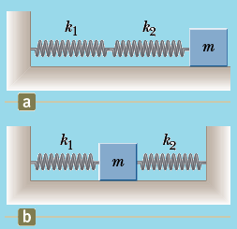
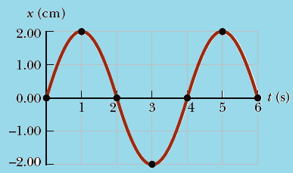
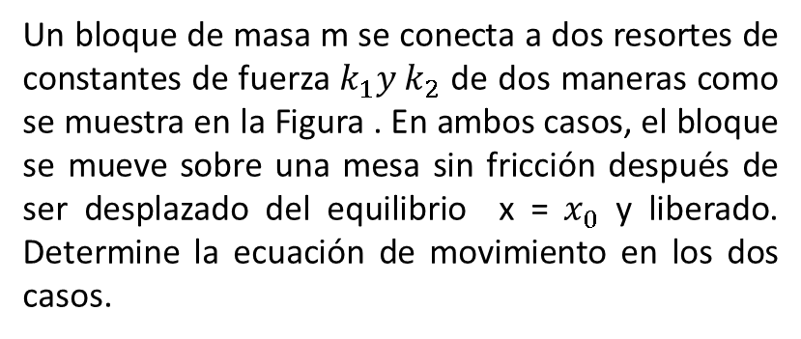
UNIVERSIDAD NACIONAL DEL CALLAO
FACULTAD DE INGENIERÍA MECÁNICA Y DE ENERGÍA
EJERCICIOS
Un bloque de masa m se conecta a dos resortes de constantes de fuerza $k_{1}y k_{2}$ de dos maneras como se muestra en la Figura . En ambos casos, el bloque se mueve sobre una mesa sin fricción después de ser desplazado del equilibrio x = $x_{0}$ y liberado. Determine la ecuación de movimiento en los dos casos.
Un objeto unido a un muelle vibra con un simple movimiento armónico como se describe en la Figura. Para este movimiento, encontrar (a) la amplitud, (b) el período, (c) la frecuencia angular, (d) la velocidad máxima, (e) la aceleración máxima, y (f) una ecuación para su posición x en función del tiempo.

Slide 11
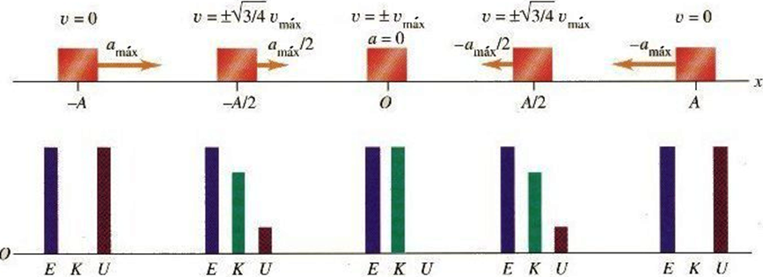
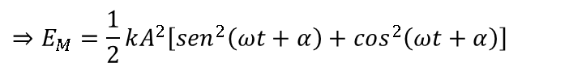
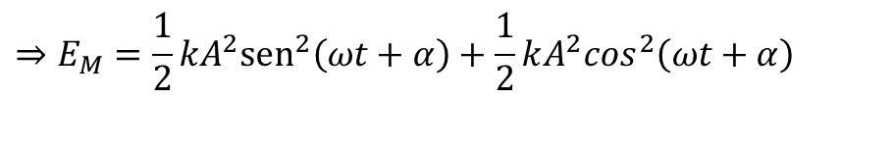
UNIVERSIDAD NACIONAL DEL CALLAO
FACULTAD DE INGENIERÍA MECÁNICA Y DE ENERGÍA
ENERGÍA EN EL MAS
$$E_{M}=E_{C}+E_{PE}=\frac{1}{2}mv^{2}+\frac{1}{2}kx^{2}=\frac{1}{2}m\underset{v^{2}}{\underbrace{ω^{2}A^{2}{\text{s}en}^{2}\left(ωt+α\right)}}+\frac{1}{2}k\underset{x^{2}}{\underbrace{A^{2}\cos^{2}\left(ωt+α\right)}}$$
$$⇒E_{M}=\frac{1}{2}kA^{2}{\text{s}\text{en}}^{2}\left(ωt+α\right)+\frac{1}{2}kA^{2}\cos^{2}\left(ωt+α\right)$$
$$⇒E_{M}=\frac{1}{2}kA^{2}\left[{sen}^{2}\left(ωt+α\right)+\cos^{2}\left(ωt+α\right)\right]$$

Slide 12
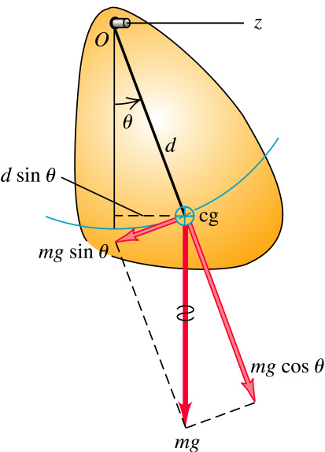
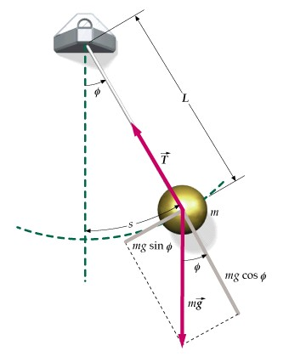
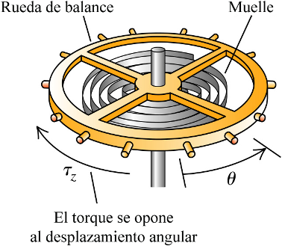

UNIVERSIDAD NACIONAL DEL CALLAO
FACULTAD DE INGENIERÍA MECÁNICA Y DE ENERGÍA
DINÁMICA DEL MAS
PÉNDULO FÍSICO
PÉNDULO SIMPLE
PÉNDULO DE TORSIÓN
$$τ_{he}=−k´θ$$

Slide 13
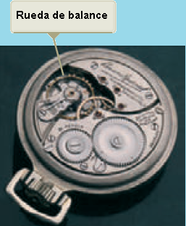
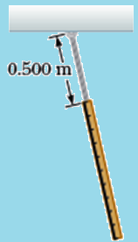
UNIVERSIDAD NACIONAL DEL CALLAO
FACULTAD DE INGENIERÍA MECÁNICA Y DE ENERGÍA
EJERCICIOS
Una varilla rígida muy ligera de longitud 0.500 m se extiende directamente desde un extremo de un metro. La combinación se suspende de un pivote en el extremo superior de la varilla, como se muestra en la Figura. La combinación se extrae por un pequeño ángulo y se libera. (a) Determinar el período de oscilación del sistema. (b) ¿En qué porcentaje difiere el período del péndulo simple de 1,00 m de largo?
El balanceo de reloj (ver figura) tiene un período de oscilación de 0,250 s. La rueda se construye de modo que su masa de 20,0 g se concentra alrededor de un borde de radio 0,500 cm. Determine (a) el momento de inercia de la rueda y (b) ¿La constante de torsión del resorte unido?

Slide 14
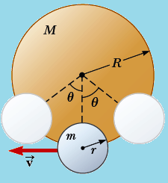
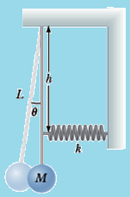
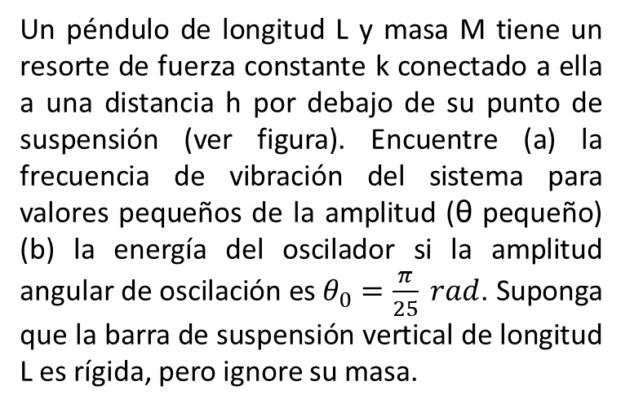
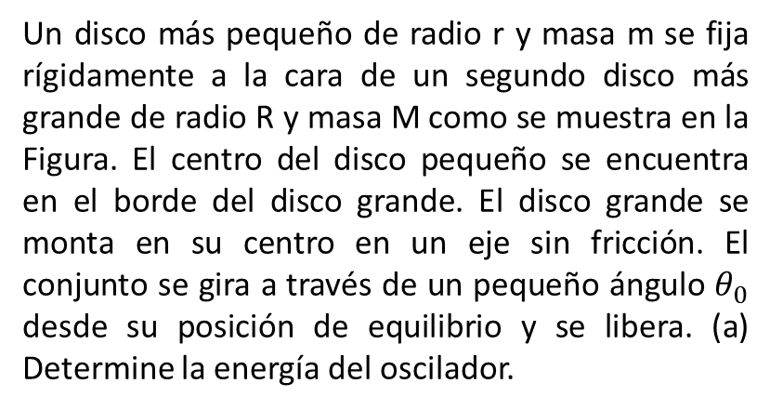
UNIVERSIDAD NACIONAL DEL CALLAO
FACULTAD DE INGENIERÍA MECÁNICA Y DE ENERGÍA
EJERCICIO
Un péndulo de longitud L y masa M tiene un resorte de fuerza constante k conectado a ella a una distancia h por debajo de su punto de suspensión (ver figura). Encuentre (a) la frecuencia de vibración del sistema para valores pequeños de la amplitud (θ pequeño) (b) la energía del oscilador si la amplitud angular de oscilación es $θ_{0}=\frac{π}{25} rad$. Suponga que la barra de suspensión vertical de longitud L es rígida, pero ignore su masa.
Un disco más pequeño de radio r y masa m se fija rígidamente a la cara de un segundo disco más grande de radio R y masa M como se muestra en la Figura. El centro del disco pequeño se encuentra en el borde del disco grande. El disco grande se monta en su centro en un eje sin fricción. El conjunto se gira a través de un pequeño ángulo $θ_{0}$ desde su posición de equilibrio y se libera. (a) Determine la energía del oscilador.

Slide 15
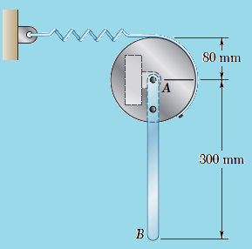
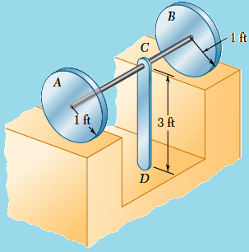
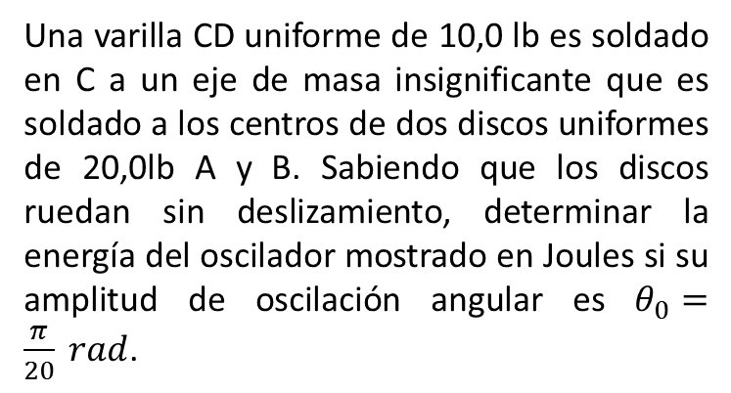
UNIVERSIDAD NACIONAL DEL CALLAO
FACULTAD DE INGENIERÍA MECÁNICA Y DE ENERGÍA
EJERCICIO
Una varilla delgada de 3,00 kg AB se atornilla a un disco uniforme de 5,00 kg. Un resorte de constante 280 N/m se conecta al disco y se desconecta en la posición mostrada. Si el extremo B de la varilla se da un pequeño desplazamiento y liberado, determinar el período de vibración del sistema.
Una varilla CD uniforme de 10,0 lb es soldado en C a un eje de masa insignificante que es soldado a los centros de dos discos uniformes de 20,0lb A y B. Sabiendo que los discos ruedan sin deslizamiento, determinar la energía del oscilador mostrado en Joules si su amplitud de oscilación angular es $θ_{0}=\frac{π}{20} rad$.

Slide 16

UNIVERSIDAD NACIONAL DEL CALLAO
FACULTAD DE INGENIERÍA MECÁNICA Y DE ENERGÍA
CONCLUSIONES
Todo movimiento periódico, oscilatorio, rectilíneo es ocasionada por una fuerza recuperadora y en una superficie libre de fricción.
La energía almacenada en un oscilador ideal es constante
El periodo de oscilación en un MAS no depende de la amplitud.

Slide 17
UNIVERSIDAD NACIONAL DEL CALLAO
FACULTAD DE INGENIERÍA MECÁNICA Y DE ENERGÍA
METACOGNICIÓN
¿Por qué un sistema mecánico oscila?
¿Cómo determinamos los periodos de oscilación de los sistemas mecánicos?
¿En qué campos de la Ingeniera podríamos apreciar la aplicación del movimiento armónico simple?

Slide 18
UNIVERSIDAD NACIONAL DEL CALLAO
FACULTAD DE INGENIERÍA MECÁNICA Y DE ENERGÍA
REFERENCIAS
Bibliografía Básica:
1. Serway, R. A. y Jewett, J. W. Fisica para Ciencias e Ingeneiría. México : Cengage Learning, 2015. Vol. I.
2. Resnick, R., Halliday, D. y Krane, K. S. Física. Quinta. México : Compañia editorial Continental, 2014. Vol. I.
3. Tipler, P. A. y Mosca, G. Física para la Ciencia y la Tecnología. Sexta. Barcelona : Reverté S.A., 2010. Vol. I.
4. Zemansky, M. W. y Freedman, R.A. Física Universitaria. México : Pearson Education, 2009. Vol. I.
5. Fishbane, P.M., Gasiorowicz, S. y Thornton, S.T. Física para Ciencias e Ingeneiría. México : Prentice Hall Hispanoamericana, 1996. Vol. I.
6. Alonso, M. y Finn, E.J. Física: Mecánica. México : Fondo Educativo Interamericano S. A., 1971. Vol. I.
Bibliografía Complementaria:
7. Beer, F. P., y otros. Mecánica vectorial para ingenieros: Dinámica. México : Mc Graw Hill, 2010. Vol. Novena.
8. Beer, F.P., y otros. Mecánica Vectorial para Ingenieros: Estática. Novena. México : Mc Graw Hill, 2010.
9. Bedford, A. y Fowler, W. Mecánica para Ingeniería: Estática. Quinta. México : Pearson Educación, 2008.
10. —. Mecánica para Ingeniería: Dinámica. Quinta. México : Pearson Educación, 2008.
11. Hibbeler, R. C. Mecánica Vectorial para Ingenieros: Estática. Décima. México : Pearson Educación, 2004.
12. —. Mecánica Vectorial para Ingenieros: Dinámica. Décima. México : Pearson Educación, 2004.
Fuentes hemerográficas
Physics today, 68(11), 38(2015); doi 10.1063/PT 3.2980.
Webgrafia
http://www.sc.ehu.es/sbweb/fisica/
http://www.fisicarecreativa.com/

